Slide 1
ΕΙΔΙΚΑ ΚΕΦΑΛΑΙΑ ΣΤΑΤΙΚΗΣ
Παραδόσεις Θεωρίας
Διδάσκων: Κίρτας Εμμανουήλ
Σέρρες, Σεπτέμβριος 2018

Slide 2
ΚΕΦΑΛΑΙΟ 2
Μορφολογία φέροντος οργανισμού κτιρίων

Slide 3
Στάδια Δομοστατικής Μελέτης
Αρχιτεκτονική σύλληψη της κατασκευής
Πρόγραμμα CAD – H/Y
(Computer Aided Design)
Εμπειρία Μηχανικού
Γνώση Κανονισμών
Κρίση
Μόρφωση φέροντα οργανισμού
Σημαντικός ο ρόλος του Μηχανικού
Προσομοίωση φορέα, εδάφους, φορτίων (εξιδανικεύσεις, απλοποιήσεις, παραδοχές)
Υπολογιστικό προσομοίωμα
Πρόγραμμα CAA – H/Y
(Computer Aided Analysis)
Ανάλυση
Αποτελέσματα ανάλυσης (M, V, N, παραμορφώσεις)
Έλεγχος επάρκειας υπολογιστικού μοντέλου και φορέα
Στατικό πακέτο
Πρόγραμμα H/Y
Διαστασιολόγηση
Αποτελέσματα διαστασιολόγησης (οπλισμοί)
Έλεγχος όπλισης φορέα
Πρόγραμμα CAD – H/Y
(Computer Aided Design)
Τεύχος υπολογισμών
Σχέδια εφαρμογής
Τεύχος σχεδίων

Slide 4
Μορφολογία φέροντος οργανισμού κτιρίων
Φέρων οργανισμός της κατασκευής
Δομικά στοιχεία:
Πλάκες
Δοκοί
Υποστυλώματα
Τοιχώματα
Στοιχεία θεμελίωσης

Slide 5
Μορφολογία φέροντος οργανισμού κτιρίων
Φέρων οργανισμός της κατασκευής
Παραλαβή φορτίων:
Η μεταφορά των φορτίων στο έδαφος γίνεται σε μικρό βαθμό από
μεμονωμένα δομικά στοιχεία
Η παραλαβή γίνεται κυρίως από σύνολα δομικών στοιχείων που
συνεργάζονται μεταξύ τους
Τα σύνολα αυτά δομικών στοιχείων ονομάζονται υποφορείς του φέροντος
οργανισμού
Οι υποφορείς φροντίζουν για την ασφαλή μεταφορά κατακόρυφων και
οριζόντιων φορτίων στο έδαφος

Slide 6
Μορφολογία φέροντος οργανισμού κτιρίων
Φέρων οργανισμός της κατασκευής
Υποφορείς:
Αμιγή πλαίσια με ή χωρίς τοιχοπληρώσεις
Δίχως τοιχοπληρώσεις
Με τοιχοπληρώσεις

Slide 7
Μορφολογία φέροντος οργανισμού κτιρίων
Φέρων οργανισμός της κατασκευής
Υποφορείς:
Επίπεδα τοιχώματα καμπτικού ή διατμητικού τύπου

Slide 8
Μορφολογία φέροντος οργανισμού κτιρίων
Φέρων οργανισμός της κατασκευής
Υποφορείς:
Μικτά πλαίσια
Σύζευξη αμιγών πλαισίων με τοιχώματα
Σύζευξη τοιχωμάτων μεταξύ τους

Slide 9
Μορφολογία φέροντος οργανισμού κτιρίων
Φέρων οργανισμός της κατασκευής
Υποφορείς:
Σύνθετα τοιχώματα - πυρήνες

Slide 10
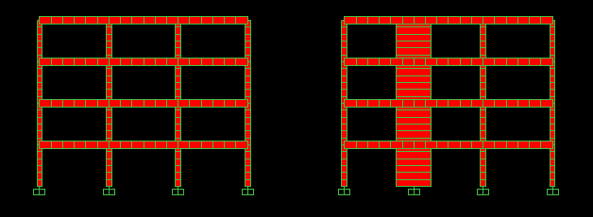
Μορφολογία φέροντος οργανισμού κτιρίων
Φέρων οργανισμός της κατασκευής
Εύκαμπτα και δύσκαμπτα συστήματα
Αμιγώς πλαισιακά συστήματα
Μικτά συστήματα
(Μεγάλη τιμή ιδιοπεριόδου Τ)
(Μικρή τιμή ιδιοπεριόδου Τ)

Slide 11
Μορφολογία φέροντος οργανισμού κτιρίων
Σεισμός
Διάδοση σεισμικής ενέργειας με τη μορφή σεισμικών κυμάτων από την πηγή (ρήγμα) έως την επιφάνεια του εδάφους και την υπό μελέτη κατασκευή

Slide 12
Μορφολογία φέροντος οργανισμού κτιρίων
Επιταχυνσιογράφημα σεισμού
Ένας σεισμός επηρεάζει διαφορετικά την κάθε κατασκευή φορτίζοντάς την με διαφορετικό επίπεδο φορτίου και προκαλώντας διαφορετική απόκριση

Slide 13
Φάσμα απόκρισης σεισμού
a3
a4
a5
Acc (m/sec²)
a2
3) Δημιουργία φάσματος από τη μέγιστη τιμή απόκρισης κάθε φορέα
a1
a6
PGA
περίοδος T (sec)
2) Μέτρηση τη απόκρισης για κάθε ιδιοπερίοδο Τ φορέα
a6
a4
a2
a5
a1
a3
Φορείς
5% απόσβεση
T=0
T₁
T₂
T₃
T₄
T₅
T₆
soil
PGA (max επιτάχυνση)
Πιο εύκαμπτοι φορείς
(μεγαλύτερη τιμή T)
1) Επιταχυνσιογράφημα σεισμού

Slide 14
Μορφολογία φέροντος οργανισμού κτιρίων
Μεγάλη τιμή ιδιοπεριόδου → μειωμένα σεισμικά φορτία
F_{E}
m
ü₁
ü₂
F_{E}=m∙ü
Τ₁
Τ₂

Slide 15
Μορφολογία φέροντος οργανισμού κτιρίων
Μεγάλη τιμή ιδιοπεριόδου → μειωμένα σεισμικά φορτία
F_{E}
m
F_{E}=m∙ü

Slide 16
Μορφολογία φέροντος οργανισμού κτιρίων
Συντονισμός:
Σύμπτωση της δεσπόζουσας περιόδου του σεισμού με την ιδιοπερίοδο της κατασκευής
ü
Σεισμός 1
Σεισμός 1
ü
Σεισμός 2
Σεισμός 2
Τ
Σεισμός 1: δυσμενής για κτίρια μικρής ιδιοπεριόδου (δύσκαμπτα, χαμηλά, με τοιχώματα)

Slide 17
Μορφολογία φέροντος οργανισμού κτιρίων
Συντονισμός:
Σύμπτωση της δεσπόζουσας περιόδου του σεισμού με την ιδιοπερίοδο της κατασκευής
Σεισμός 1
Σεισμός 1
ü
Σεισμός 2
ü
Σεισμός 2
Τ
Σεισμός 1: δυσμενής για κτίρια μικρής ιδιοπεριόδου (δύσκαμπτα, χαμηλά, με τοιχώματα)
Σεισμός 2: δυσμενής για κτίρια μεγάλης ιδιοπεριόδου (εύκαμπτα, ψηλά, δίχως πολλά τοιχώματα)

Slide 18
Μορφολογία φέροντος οργανισμού κτιρίων
Φέρων οργανισμός της κατασκευής
Χαρακτηριστικά αμιγώς πλαισιακών συστημάτων:
Εύκαμπτα συστήματα → μεγάλες μετακινήσεις
→ πιθανότητα βλαβών σε μη φέροντα στοιχεία
→ απαίτηση επεμβάσεων και σε μικρούς σεισμούς
Εύκαμπτα συστήματα → μεγάλη τιμή ιδιοπεριόδου
→ μειωμένα σεισμικά φορτία
Πλεονεκτούν σε στιφρά εδάφη (μικρή Τ) λόγω αποφυγής συντονισμού
Μεγάλη δυνατότητα ανελαστικής συμπεριφοράς (πλαστιμότητα)
Αξιόπιστη υπολογιστική προσομοίωση

Slide 19
Μορφολογία φέροντος οργανισμού κτιρίων
Φέρων οργανισμός της κατασκευής
Χαρακτηριστικά μικτών πλαισιακών συστημάτων:
Δύσκαμπτα συστήματα → μικρές μετακινήσεις
→ περιορισμός βλαβών σε μη φέροντα στοιχεία
→ λειτουργικότητα μετά από μικρούς σεισμούς
Δύσκαμπτα συστήματα → μικρή τιμή ιδιοπεριόδου
→ αυξημένα σεισμικά φορτία
Πλεονεκτούν σε μαλακά εδάφη (μεγάλη Τ) λόγω αποφυγής συντονισμού
Σημαντική δυνατότητα ανελαστικής συμπεριφοράς (πλαστιμότητα)
Απαιτητική υπολογιστική προσομοίωση
Αποφυγή ικανοτικού ελέγχου (επάρκεια τοιχωμάτων)

Slide 20
Μορφολογία φέροντος οργανισμού κτιρίων
Φέρων οργανισμός της κατασκευής
Τύποι παραμόρφωσης δομικών συστημάτων

Slide 21
Μορφολογία φέροντος οργανισμού κτιρίων
Α) Μορφολογία κτιρίου σε κάτοψη
Β) Μορφολογία κτιρίου καθ’ ύψος
Η μορφολογία του κτιρίου επηρεάζει τον τρόπο απόκρισης της κατασκευής
τόσο σε στατικά αλλά κυρίως σε σεισμικά (οριζόντια) φορτία
Κτίρια με καλή μορφολογία σε κάτοψη και καθ’ ύψος έχουν προβλέψιμη
σεισμική συμπεριφορά
Τα παραπάνω κτίρια χαρακτηρίζονται από τους σύγχρονους αντισεισμικούς κανονισμούς ως κανονικά κτίρια (EC8 §4.2.3, ΕΑΚ 2000 §3.5.1)

Slide 22
Μορφολογία φέροντος οργανισμού κτιρίων
Μορφολογία κτιρίου σε κάτοψη
Σχήμα κάτοψης κτιρίου (EC8 §4.2.3.2, ΕΑΚ 2000 §3.5.1[4]α)
Τα πατώματα λειτουργούν ως απαραμόρφωτα διαφράγματα στο επίπεδο
τους
Ελαχιστοποίηση των αβεβαιοτήτων στην κατανομή των οριζόντιων φορτίων

Slide 23
Μορφολογία φέροντος οργανισμού κτιρίων
Μορφολογία κτιρίου σε κάτοψη
Σχήμα κάτοψης κτιρίου (EC8 §4.2.3.2, ΕΑΚ 2000 §3.5.1[4]α)
Εξασφαλισμένη διαφραγματική λειτουργία

Slide 24
Μορφολογία φέροντος οργανισμού κτιρίων
Μορφολογία κτιρίου σε κάτοψη
Σχήμα κάτοψης κτιρίου (EC8 §4.2.3.2, ΕΑΚ 2000 §3.5.1[4]α)
Αμφίβολη διαφραγματική λειτουργία

Slide 25
Μορφολογία φέροντος οργανισμού κτιρίων
Μορφολογία κτιρίου σε κάτοψη
Σχήμα κάτοψης κτιρίου (EC8 §4.2.3.2, ΕΑΚ 2000 §3.5.1[4]α)
Αμφίβολη διαφραγματική λειτουργία

Slide 26
Μορφολογία φέροντος οργανισμού κτιρίων
Μορφολογία κτιρίου σε κάτοψη
Σχήμα κάτοψης κτιρίου (EC8 §4.2.3.2, ΕΑΚ 2000 §3.5.1[4]α)
Αμφίβολη διαφραγματική λειτουργία
Κάτοψη αρχικού φορέα
Προτεινόμενη βελτίωση
Εναλλακτική προσέγγιση

Slide 27
Μορφολογία φέροντος οργανισμού κτιρίων
Μορφολογία κτιρίου σε κάτοψη
Σχήμα κάτοψης κτιρίου (EC8 §4.2.3.2, ΕΑΚ 2000 §3.5.1[4]α)
Αμφίβολη διαφραγματική λειτουργία
Κάτοψη αρχικού φορέα
Προτεινόμενη βελτίωση
Εναλλακτική προσέγγιση

Slide 28
Μορφολογία φέροντος οργανισμού κτιρίων
Μορφολογία κτιρίου σε κάτοψη
Σχήμα κάτοψης κτιρίου (EC8 §4.2.3.2, ΕΑΚ 2000 §3.5.1[4]α)
Αμφίβολη διαφραγματική λειτουργία
Κάτοψη αρχικού φορέα
Προτεινόμενη βελτίωση
Εναλλακτική προσέγγιση

Slide 29
Μορφολογία φέροντος οργανισμού κτιρίων
Μορφολογία κτιρίου σε κάτοψη
Σχήμα κάτοψης κτιρίου (EC8 §4.2.3.2, ΕΑΚ 2000 §3.5.1[4]α)
Αμφίβολη διαφραγματική λειτουργία
Κάτοψη αρχικού φορέα
Προτεινόμενη βελτίωση
Εναλλακτική προσέγγιση

Slide 30
Μορφολογία φέροντος οργανισμού κτιρίων
Μορφολογία κτιρίου σε κάτοψη – Κατανομή μάζας και δυσκαμψίας
Αποφυγή στρεπτικών επιπονήσεων
Το κέντρο ελαστικής στροφής (κέντρο δυσκαμψίας) πρέπει να είναι κοντά
στο κέντρο βάρους της κάτοψης
Το κέντρο βάρους της κάτοψη ταυτίζεται με το γεωμετρικό της κέντρο όταν η
κατανομή της μάζας σε κάτοψη είναι ομοιόμορφη

Slide 31
Μορφολογία φέροντος οργανισμού κτιρίων
Μορφολογία κτιρίου σε κάτοψη – Κατανομή μάζας και δυσκαμψίας
Μικρή απόσταση κέντρου βάρους με κέντρο ελαστικής στροφής
Επάρκεια τοιχωμάτων και στις δυο διευθύνσεις
Αποφυγή ασταθών διατάξεων τοποθέτησης τοιχωμάτων
Γενικός κανόνας: τοποθέτηση τοιχωμάτων στην περίμετρο
- Αύξηση δυνατότητας παραλαβής φορτίων
- Αύξηση προσφερόμενης δυστρεψίας
Προσοχή στους καταναγκασμούς (θερμοκρασιακές μεταβολές) από
τοιχώματα τύπου Γ ή Π

Slide 32
Μορφολογία φέροντος οργανισμού κτιρίων
Μορφολογία κτιρίου σε κάτοψη – Κατανομή μάζας και δυσκαμψίας
Δυσμενής μορφολογία
Ευνοϊκή μορφολογία

Slide 33
Μορφολογία φέροντος οργανισμού κτιρίων
Μορφολογία κτιρίου σε κάτοψη – Κατανομή μάζας και δυσκαμψίας
Δυσμενής μορφολογία
Ευνοϊκή μορφολογία

Slide 34
Μορφολογία φέροντος οργανισμού κτιρίων
Μορφολογία κτιρίου σε κάτοψη – Κατανομή μάζας και δυσκαμψίας
ΕΑΚ 2000 (§Σ4.1.7.1α)
(α)-(β)-(γ) κατάλληλες κατόψεις
(δ)-(ε)-(ζ) σεισμικώς ανεπαρκείς ακατάλληλες κατόψεις
(η)-(θ)-(ι) δύστρεπτες σεισμικά επαρκείς κατόψεις αλλά με ενδεχόμενο καταναγκασμών

Slide 35
Μορφολογία φέροντος οργανισμού κτιρίων
Μορφολογία κτιρίου σε κάτοψη – Κατανομή μάζας και δυσκαμψίας
Βελτίωση της κάτοψης (γ)
Μ
Κ΄
Κ
Ποια κάτοψη είναι δυσμενέστερη ?
L₂> L₁
Μ
Μ
L₁
Κ
Κ

Slide 36
Μορφολογία φέροντος οργανισμού κτιρίων
Μορφολογία κτιρίου σε κάτοψη – Κατανομή μάζας και δυσκαμψίας
Παράδειγμα επιρροής θέσης τοιχωμάτων (Χριστοπούλου, 2005)
Π1
Π2
m
m
Ποια θέση τοιχωμάτων φαίνεται ευμενέστερη ??
Π3
Π4
m
m

Slide 37
Μορφολογία φέροντος οργανισμού κτιρίων
Μορφολογία κτιρίου σε κάτοψη – Κατανομή μάζας και δυσκαμψίας
Παράδειγμα επιρροής θέσης τοιχωμάτων (Χριστοπούλου, 2005)
Ροπή κάμψης υποστυλώματος
Γιατί να προτιμηθεί το
Π1 από το Π4 ??

Slide 38
Μορφολογία φέροντος οργανισμού κτιρίων
Μορφολογία κτιρίου σε κάτοψη – Κατανομή μάζας και δυσκαμψίας
Παράδειγμα επιρροής θέσης τοιχωμάτων (Χριστοπούλου, 2005)
Εφαρμογή πλήρους δυναμικής φασματικής ανάλυσης (EC8 - ΕΑΚ 2000)
Για πιο λόγο επιβάλλεται η μετακίνηση της μάζας από το γεωμετρικό κέντρο της κάτοψης ??
Μετακίνηση της μάζας σε 4 θέσεις (τυχηματική εκκεντρότητα)

Slide 39
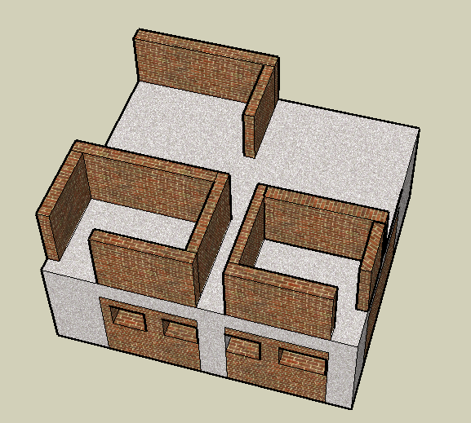
Μορφολογία φέροντος οργανισμού κτιρίων
Μορφολογία κτιρίου σε κάτοψη – Κατανομή μάζας και δυσκαμψίας
Παράδειγμα επιρροής θέσης τοιχωμάτων (Χριστοπούλου, 2005)
Υπάρχουν στρεπτικές επιπονήσεις που πρέπει να ληφθούν υπόψη
Πραγματική κατανομή της μάζας την ώρα του σεισμού
Διαφορική εισαγωγή της κίνησης του εδάφους στην κατασκευή κατά τη διάρκεια του σεισμού

Slide 40
Μορφολογία φέροντος οργανισμού κτιρίων
Μορφολογία κτιρίου σε κάτοψη – Κατανομή μάζας και δυσκαμψίας
Παράδειγμα επιρροής θέσης τοιχωμάτων (Χριστοπούλου, 2005)
Εφαρμογή πλήρους δυναμικής φασματικής ανάλυσης (EC8 - ΕΑΚ 2000)
Προσομοίωμα Π1
Προσομοίωμα Π4
Αυξημένη ένταση κατά 30%

Slide 41
Μορφολογία φέροντος οργανισμού κτιρίων
Μορφολογία κτιρίου καθ’ ύψος
Σχήμα κτιρίου καθ’ ύψος
Κανονικό ορθογωνικό σχήμα διασφαλίζει την ομαλή ροή των σεισμικών
φορτίων από την ανωδομή στο έδαφος
Σε περίπτωση απόκλισης η μετάβαση να γίνεται από μεγαλύτερο όγκο
στους χαμηλούς ορόφους προς μικρότερο στους ψηλούς ορόφους
Δυσμενής μορφολογία
Ευνοϊκή μορφολογία

Slide 42
Μορφολογία φέροντος οργανισμού κτιρίων
Μορφολογία κτιρίου καθ’ ύψος
Σχήμα κτιρίου καθ’ ύψος
Κανονικό ορθογωνικό σχήμα διασφαλίζει την ομαλή ροή των σεισμικών
φορτίων από την ανωδομή στο έδαφος
Σε περίπτωση απόκλισης η μετάβαση να γίνεται από μεγαλύτερο όγκο
στους χαμηλούς ορόφους προς μικρότερο στους ψηλούς ορόφους
Δυσμενής μορφολογία
Ευνοϊκή μορφολογία

Slide 43
Μορφολογία φέροντος οργανισμού κτιρίων
Μορφολογία κτιρίου καθ’ ύψος
Σχήμα κτιρίου καθ’ ύψος
Κανονικό ορθογωνικό σχήμα διασφαλίζει την ομαλή ροή των σεισμικών
φορτίων από την ανωδομή στο έδαφος
Σε περίπτωση απόκλισης η μετάβαση να γίνεται από μεγαλύτερο όγκο
στους χαμηλούς ορόφους προς μικρότερο στους ψηλούς ορόφους
Δυσμενής μορφολογία
Ευνοϊκή μορφολογία

Slide 44
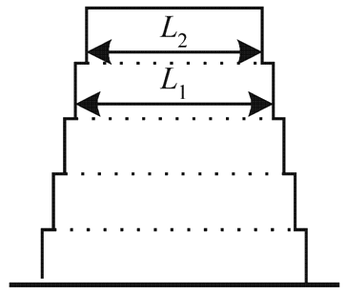
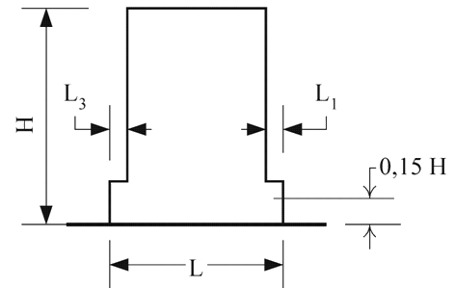
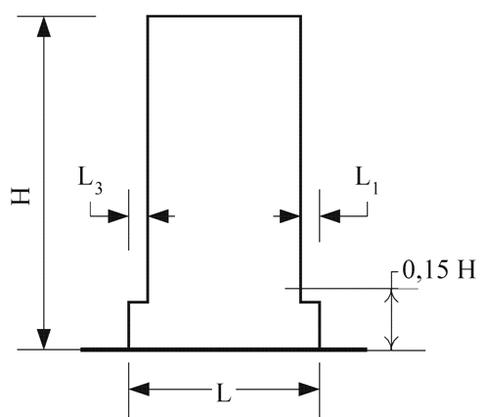
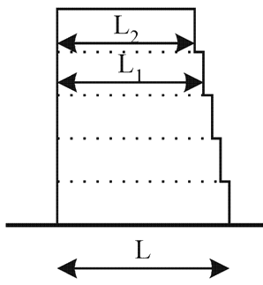
Μορφολογία φέροντος οργανισμού κτιρίων
Μορφολογία κτιρίου καθ’ ύψος
Σχήμα κτιρίου καθ’ ύψος (EC8 §4.2.3.3(5))

Slide 45
Μορφολογία φέροντος οργανισμού κτιρίων
Μορφολογία κτιρίου καθ’ ύψος
Κατανομή μάζας και δυσκαμψίας κτιρίου καθ’ ύψος (EC8 §4.2.3.3)
Τα συστήματα ανάληψης οριζοντίων φορτίων (πυρήνες, φέροντα τοιχώματα
ή πλαίσια) πρέπει να είναι συνεχή χωρίς διακοπή από τα θεμέλια έως την
κορυφή του κτιρίου ή την κορυφή των επιμέρους τμημάτων του κτιρίου στην
περίπτωση εσοχών καθ’ ύψος.
Η μεταφορική δυσκαμψία και η μάζα των επιμέρους ορόφων θα πρέπει να
παραμένουν σταθερές ή να μειώνονται βαθμιαία, χωρίς απότομες αλλαγές,
από τη βάση προς την κορυφή ενός κτιρίου.

Slide 46
Μορφολογία φέροντος οργανισμού κτιρίων
Μορφολογία κτιρίου καθ’ ύψος
Κατανομή μάζας και δυσκαμψίας κτιρίου καθ’ ύψος (ΕΑΚ 2000 §3.5.1[4])
Η αύξηση της μάζας και της δυσκαμψίας καθ’ ύψος δεν πρέπει να
υπερβαίνει το 35% της μάζας και δυσκαμψίας του προηγούμενου ορόφου
Η μείωση της μάζας ή της δυσκαμψίας καθ’ ύψος δεν πρέπει να υπερβαίνει
το 50% της μάζας και δυσκαμψίας του προηγούμενου ορόφου
Τελικά πρέπει:
Τελικά πρέπει:

Slide 47
Μορφολογία φέροντος οργανισμού κτιρίων
Μορφολογία κτιρίου καθ’ ύψος
Κατανομή μάζας και δυσκαμψίας κτιρίου καθ’ ύψος (ΕΑΚ 2000 §3.5.1[4])
Η αύξηση της μάζας και της δυσκαμψίας καθ’ ύψος δεν πρέπει να
υπερβαίνει το 35% της μάζας και δυσκαμψίας του προηγούμενου ορόφου
Η μείωση της μάζας ή της δυσκαμψίας καθ’ ύψος δεν πρέπει να υπερβαίνει
το 50% της μάζας και δυσκαμψίας του προηγούμενου ορόφου
Απότομη μεταβολή μάζας ή δυσκαμψίας προκαλούν συγκεντρωση τάσεων
σε κάποια επίπεδα
Τυχόν ανοίγματα σε τοιχώματα πρέπει να είναι μικρά και ομοιόμορφα
τοποθετημένα
Κοντά υποστυλώματα και σχηματισμός μαλακού ορόφου πρέπει να
αποφεύγονται

Slide 48
Μορφολογία φέροντος οργανισμού κτιρίων
Μορφολογία κτιρίου καθ’ ύψος
Κατανομή μάζας και δυσκαμψίας κτιρίου καθ’ ύψος (ΕΑΚ 2000 §3.5.1[4])
Δυσμενής μορφολογία
Ευνοϊκή μορφολογία

Slide 49
Μορφολογία φέροντος οργανισμού κτιρίων
Μορφολογία κτιρίου καθ’ ύψος
Κατανομή μάζας και δυσκαμψίας κτιρίου καθ’ ύψος (ΕΑΚ 2000 §3.5.1[4])
Δυσμενής μορφολογία
Ευνοϊκή μορφολογία

Slide 50
Μορφολογία φέροντος οργανισμού κτιρίων
Μορφολογία κτιρίου καθ’ ύψος
Κατανομή μάζας και δυσκαμψίας κτιρίου καθ’ ύψος – Κανονικά κτίρια
Δυσμενής μορφολογία
Ευνοϊκή μορφολογία

Slide 51
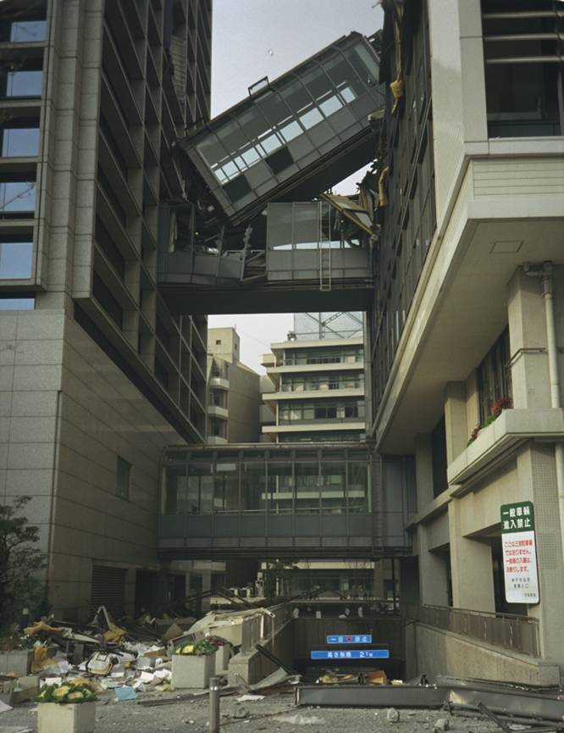
Μορφολογία φέροντος οργανισμού κτιρίων
Μορφολογία κτιρίου καθ’ ύψος
Κατανομή μάζας και δυσκαμψίας κτιρίου καθ’ ύψος – Κανονικά κτίρια
Δυσμενής μορφολογία
Ευνοϊκή μορφολογία
Σεισμός Kobe M=7.2, Japan 17/01/1995

Slide 52
Μορφολογία φέροντος οργανισμού κτιρίων
Μαλακός όροφος
Η ύπαρξη ενός ορόφου με πολύ μειωμένη δυσκαμψία σε σχέση με τους
γειτονικούς του ορόφους
Συχνότερη η εμφάνιση μαλακού ορόφου στο ισόγειο κτιρίων (πυλωτή ή
καταστήματα) λόγω της απουσίας τοιχοποιίας πλήρωσης
Οι τοιχοποιίες πλήρωσης δεν αποτελούν δομικό στοιχείο του φέροντος οργανισμού, η παρουσία τους όμως αυξάνει de facto την δυσκαμψία των πλαισίων-υποφορέων
Σημαντικότερο το πρόβλημα όταν η έλλειψη τοιχοποιίας πλήρωσης
συνοδεύεται από φέροντα οργανισμό δίχως τοιχώματα (αμιγή πλαίσια)

Slide 53
Μορφολογία φέροντος οργανισμού κτιρίων
Μαλακός όροφος
Σημαντικότερο το πρόβλημα όταν η έλλειψη τοιχοποιίας πλήρωσης
συνοδεύεται από φέροντα οργανισμό δίχως τοιχώματα (αμιγή πλαίσια)
Αμιγή πλαίσια
Μικτά πλαίσια
Έστω Κ_{ορ}=Κ
Έστω Κ_{ορ}=2∙Κ
Κ
2Κ
Δυσκαμψία τοιχοποίας
Κ
Έστω Κ_{τοιχ}=0.3∙Κ
2Κ
0.7 Κ
1.7 Κ
Ισόγειο:
Ισόγειο:
Μείωση δυσκαμψίας 30%
Μείωση δυσκαμψίας 15%

Slide 54
Μορφολογία φέροντος οργανισμού κτιρίων
Μαλακός όροφος
Διάφορες περιπτώσεις μαλακού ορόφου

Slide 55
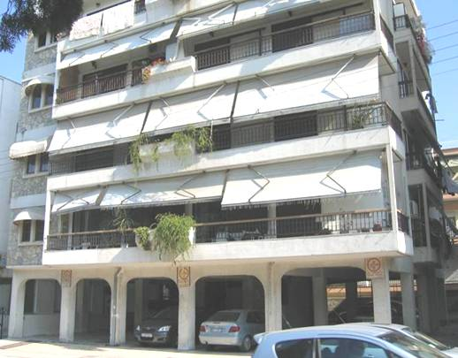
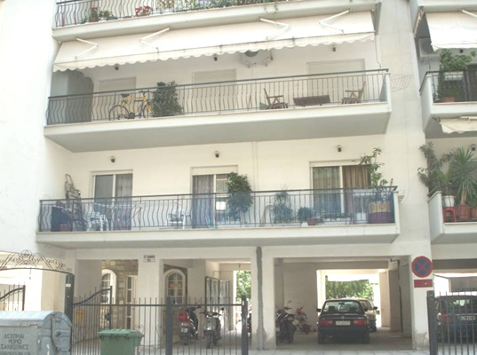
Μορφολογία φέροντος οργανισμού κτιρίων
Μαλακός όροφος
Διάφορες περιπτώσεις μαλακού ορόφου
Σε 495 κτίρια οπλισμένου σκυροδέματος που καταγράφηκαν στην πόλη των Σερρών τα 72 έχουν μαλακό όροφο, δηλαδή ποσοστό 15% (Καραποστόλη, 2006)
Σε κτίρια Ο/Σ κατασκευασμένα μετά το 1990, το ποσοστό αυξάνει στο 35%

Slide 56
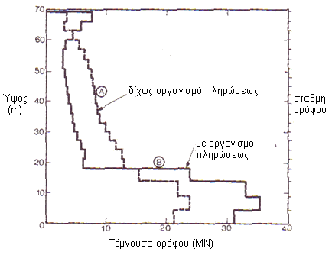
Μορφολογία φέροντος οργανισμού κτιρίων
Μαλακός όροφος
Σημαντική παραμόρφωση σε σχέση με τους γειτονικούς ορόφους
Μεγάλη καταπόνηση των υποστυλωμάτων και αστοχίες καμπτικού τύπου
Σημαντική αύξηση της τέμνουσας πυρήνα στο επίπεδο των μαλακών ορόφων
Έλλειψη τοιχοπλήρωσης στους 4 κάτω ορόφους

Slide 57
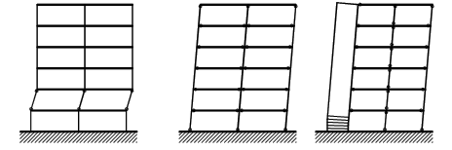
Μορφολογία φέροντος οργανισμού κτιρίων
Μαλακός όροφος
Μηχανισμός αστοχίας ορόφου και όχι ιεραρχημένη αστοχία δομικών μελών
Ικανοτικός σχεδιασμός: αστοχία δοκών και όχι στύλων
Μηχανισμός ορόφου
Αποφυγή μηχανισμού ορόφου
Μικρός αριθμός πλαστικών αρθρώσεων – μικρή απορρόφηση ενέργειας
Μεγάλος αριθμός πλαστικών αρθρώσεων – μεγάλη απορρόφηση σεισμικής ενέργειας

Slide 58
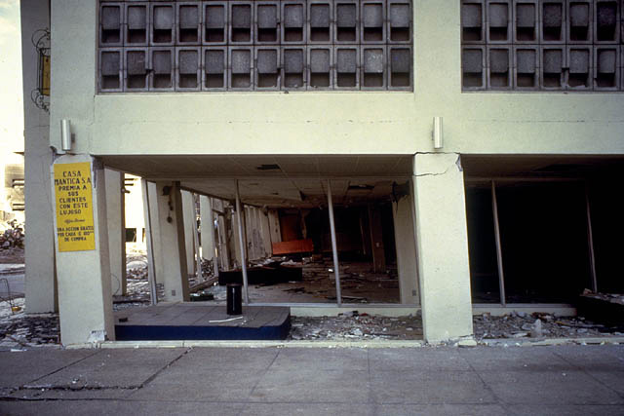
Μορφολογία φέροντος οργανισμού κτιρίων
Αστοχίες μαλακού ορόφου
Αστοχία καμπτικού τύπου στα άκρα του υποστυλώματος του μαλακού ορόφου

Slide 59
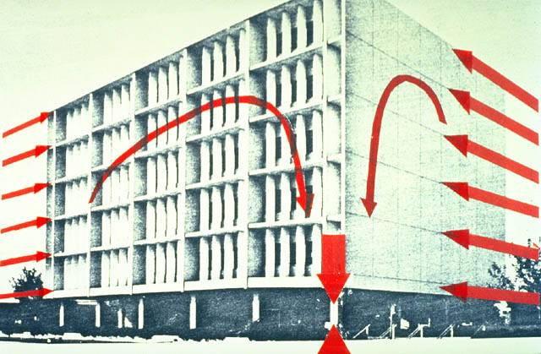
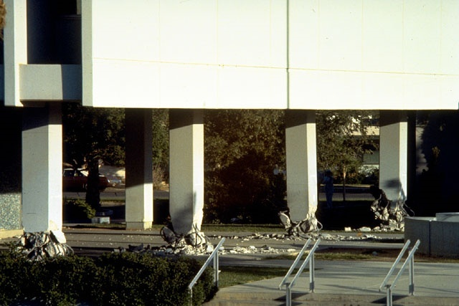
Μορφολογία φέροντος οργανισμού κτιρίων
Αστοχίες μαλακού ορόφου
Σεισμός Imperial Valley M=7.0, California 15/10/1979
Πηγή: NISEE

Slide 60
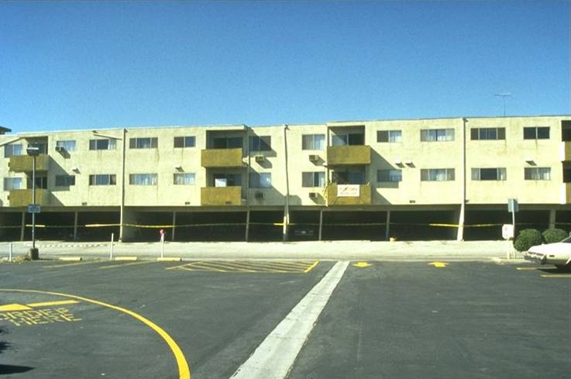
Μορφολογία φέροντος οργανισμού κτιρίων
Αστοχίες μαλακού ορόφου
Πηγή: NISEE
Σεισμός Northridge M=6.7, California 17/01/1994

Slide 61
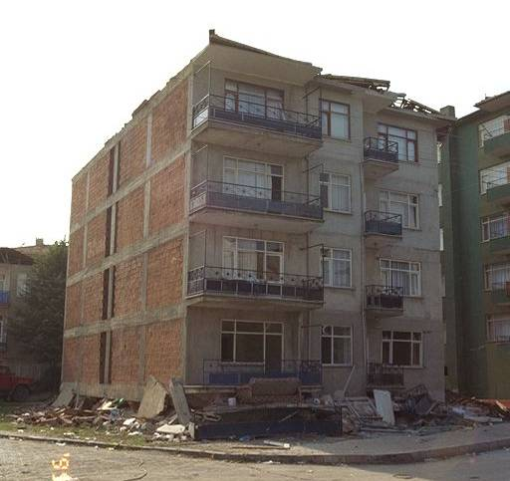
Μορφολογία φέροντος οργανισμού κτιρίων
Αστοχίες μαλακού ορόφου
Απώλεια των δυο χαμηλότερων ορόφων !!
Πηγή: NISEE
Σεισμός Kocaeli M=7.4, Turkey 17/08/1999

Slide 62
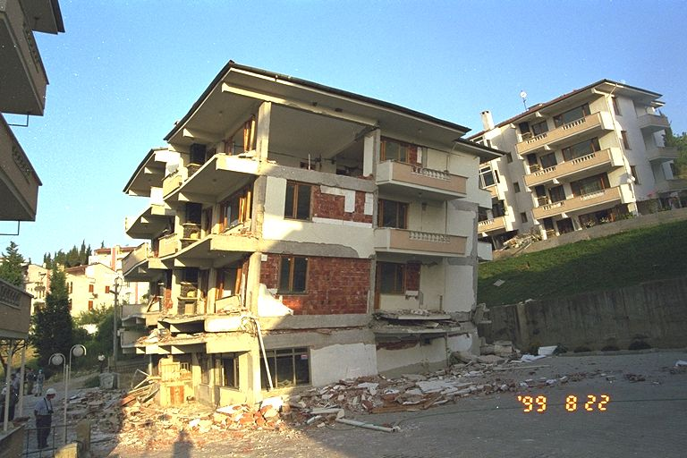
Μορφολογία φέροντος οργανισμού κτιρίων
Αστοχίες μαλακού ορόφου
Απώλεια του 2^{ου} ορόφου
Πηγή: NISEE
Σεισμός Kocaeli M=7.4, Turkey 17/08/1999

Slide 63
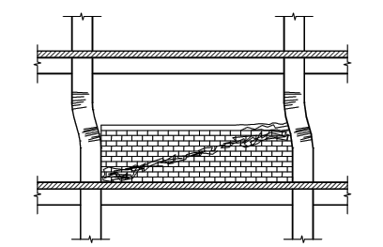
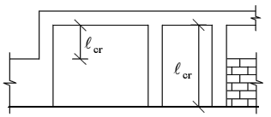
Μορφολογία φέροντος οργανισμού κτιρίων
Σχηματισμός κοντών υποστυλωμάτων
Στάθμες ορόφων σε μικρή απόσταση
Τεχνητή μείωση ελεύθερου ύψους υποστυλώματος
- Λόγω γειτνίασης με τοιχοποιία
- Λόγω διάνοιξης ανοιγμάτων (παράθυρα, φεγγίτες)
Κοντό υποστύλωμα όταν
ΕΚΩΣ 2000 §Σ.18.4.5
ΕΑΚ 2000 §Σ.4.1.7.1.α[4]γ

Slide 64
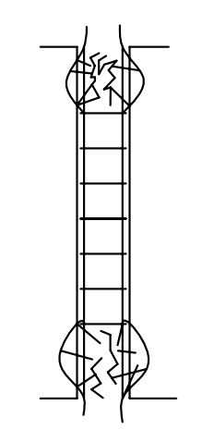
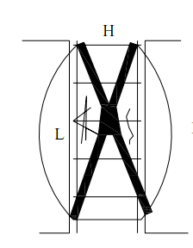
Μορφολογία φέροντος οργανισμού κτιρίων
Σχηματισμός κοντών υποστυλωμάτων
Αυξημένη τιμή τέμνουσας
Αλλαγή μηχανισμού αστοχίας στύλου (σε διάτμηση → ψαθυρή αστοχία)
Καμπτική αστοχία (πλάστιμη)
Διατμητική αστοχία (ψαθυρή)
Σημαντική απορρόφηση ενέργειας
Μικρή απορρόφηση ενέργειας
Αστοχία εκρηκτικού τύπου

Slide 65
Μορφολογία φέροντος οργανισμού κτιρίων
Σχηματισμός κοντών υποστυλωμάτων
Συνήθως ο σχηματισμός των κοντών υποστυλωμάτων δεν προβλέπεται
κατά τη μελέτη
Πέρα συνεπώς από τη δυσμενή μορφή αστοχίας υπάρχει και έλλειψη
σημαντικού οπλισμού διάτμησης που θα μπορούσε να προβλεφθεί κατά το
σχεδιασμό
Σε 495 κτίρια οπλισμένου σκυροδέματος που καταγράφηκαν στην πόλη των Σερρών τα 77 εμφανίζουν κοντά υποστυλώματα (ποσοστό 16%) ενώ στα μισά από αυτά η παρουσία τους ήταν εκτεταμένη (Καραποστόλη, 2006)

Slide 66
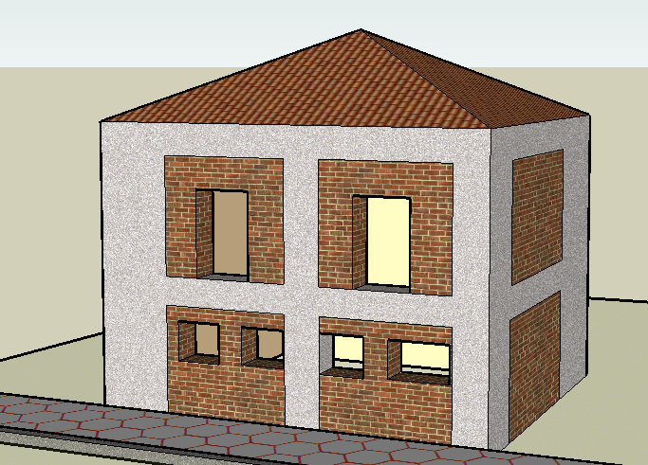
Μορφολογία φέροντος οργανισμού κτιρίων
Σχηματισμός κοντών υποστυλωμάτων
Σε ποιες θέσεις έχουμε σχηματισμό κοντού υποστυλώματος ??
??
??
??
??

Slide 67
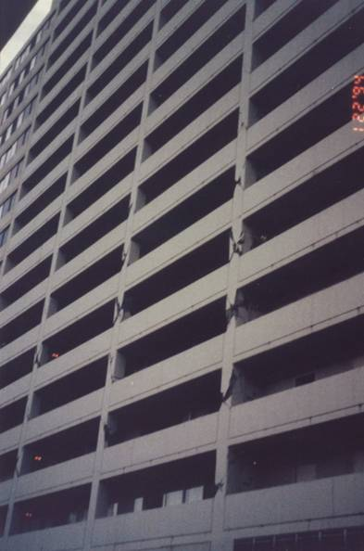
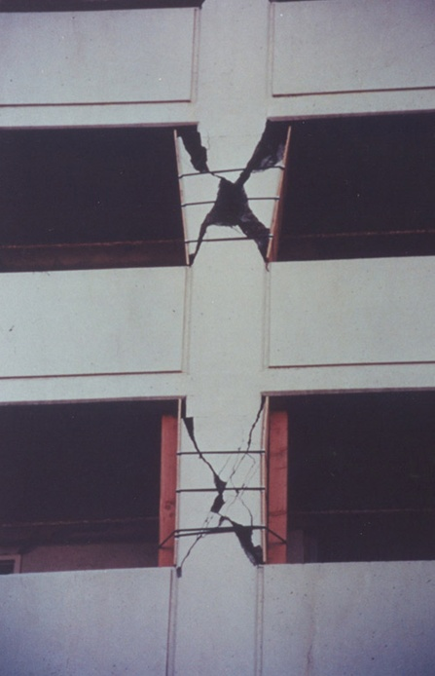
Μορφολογία φέροντος οργανισμού κτιρίων
Αστοχίες κοντών υποστυλωμάτων
Μη φέρον τοιχείο χαμηλού ύψους στα μπαλκόνια
Πηγή: EERI
Σεισμός Northridge M=6.7, California 17/01/1994

Slide 68
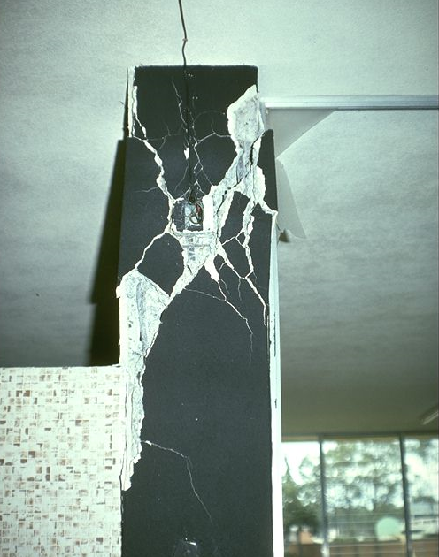
Μορφολογία φέροντος οργανισμού κτιρίων
Αστοχίες κοντών υποστυλωμάτων
Διατμητική αστοχία κοντού υποστυλώματος που σχηματίστηκε λόγω γειτνίασης με μη φέρων τοιχείο
Πηγή: NISEE
Σεισμός Gualan M=7.5, Guatemala, 04/02/1976

Slide 69
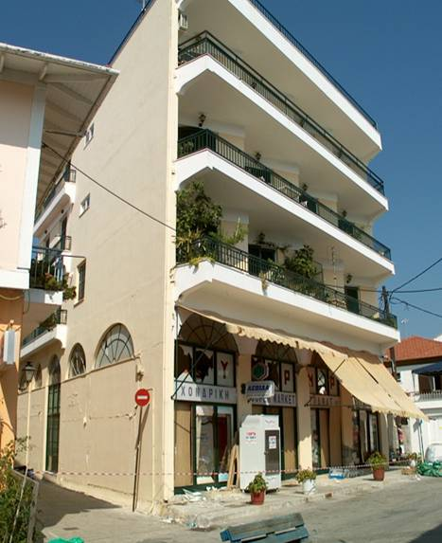
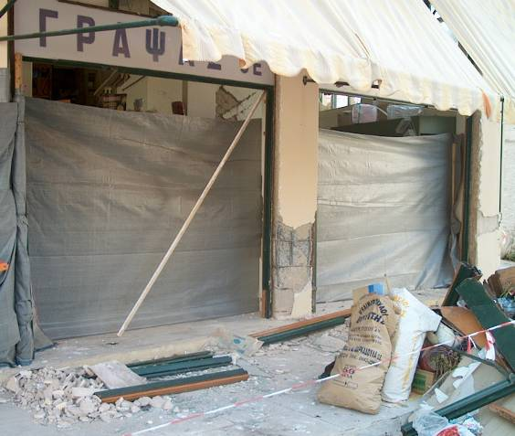
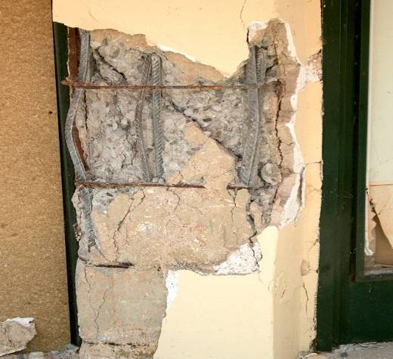
Μορφολογία φέροντος οργανισμού κτιρίων
Αστοχίες κοντών υποστυλωμάτων και όχι μόνο
Καμπτική αστοχία υποστυλωμάτων εισόδου (μαλακός όροφος)
Sextos et al, 2005
Σεισμός Λευκάδας M=6.4, 13/08/2003

Slide 70
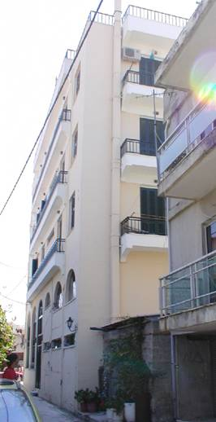
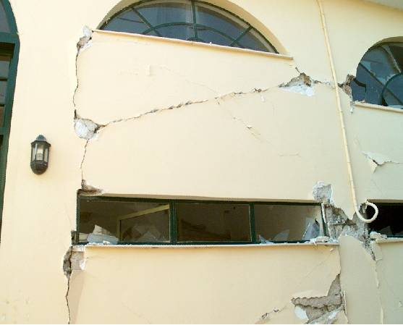
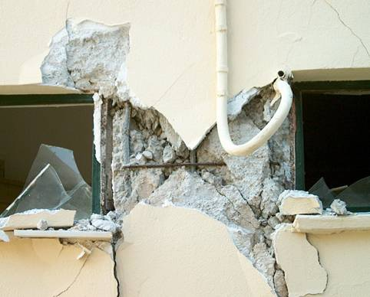
Μορφολογία φέροντος οργανισμού κτιρίων
Αστοχίες κοντών υποστυλωμάτων και όχι μόνο
Διατμητική αστοχία εκρηκτικού τύπου κοντών υποστυλωμάτων στην πλαϊνή πλευρά του κτιρίου
Sextos et al, 2005
Σεισμός Λευκάδας M=6.4, 13/08/2003

Slide 71
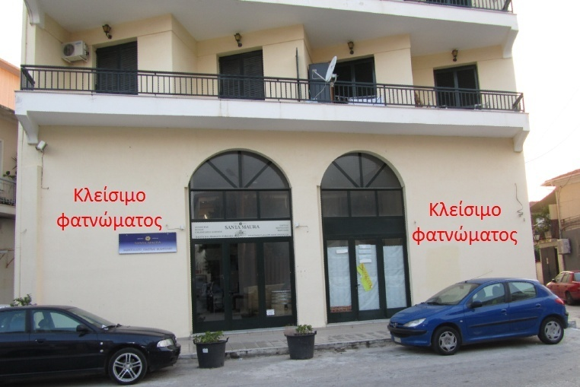
Μορφολογία φέροντος οργανισμού κτιρίων
Αποκατάσταση βλαβών – βελτίωση σεισμικής συμπεριφοράς
Επεμβάσεις στην πρόσοψη για αποτροπή φαινομένου μαλακού ορόφου

Slide 72
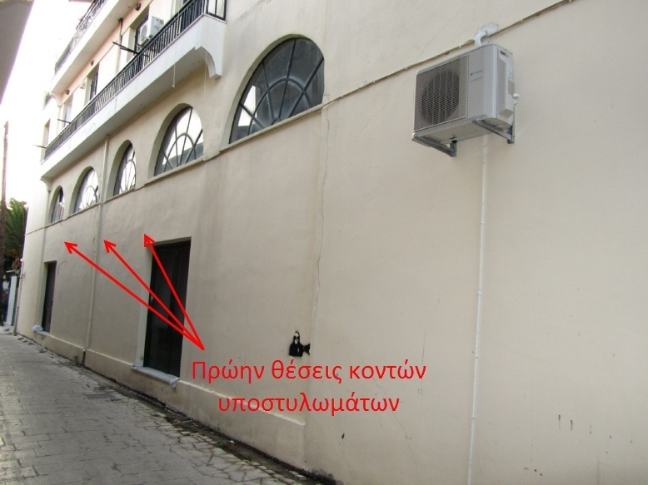
Μορφολογία φέροντος οργανισμού κτιρίων
Αποκατάσταση βλαβών – βελτίωση σεισμικής συμπεριφοράς
Επεμβάσεις στην πλάγια όψη για αποτροπή κοντών υποστυλωμάτων

Slide 73
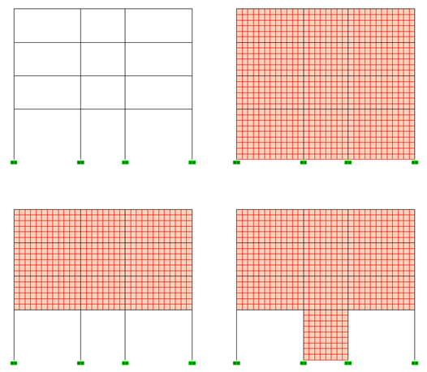
Μορφολογία φέροντος οργανισμού κτιρίων
Μορφολογία κτιρίου καθ’ ύψος
Παράδειγμα επιρροής μεταβολής καθ’ ύψος δυσκαμψίας (Αλεξόπουλος 2005)
Μελετήθηκε η μεταβολή της δυσκαμψίας λόγω έλλειψης τοιχοπλήρωσης

Slide 74
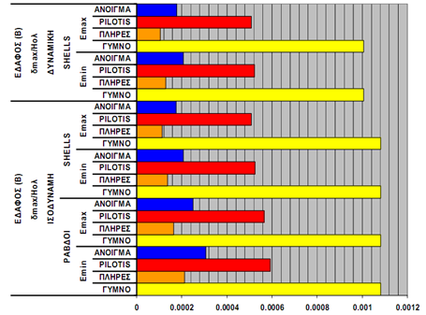
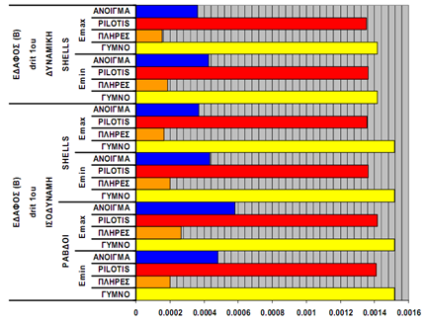
Μορφολογία φέροντος οργανισμού κτιρίων
Μορφολογία κτιρίου καθ’ ύψος
Παράδειγμα επιρροής μεταβολής της καθ’ ύψος δυσκαμψίας
Αποτελέσματα μετατοπίσεων κτιρίου
Σχετικές μετακινήσεις κορυφής κτιρίου
Σχετικές μετακινήσεις 1^{ου} ορόφου
Η ύπαρξη τοιχοπλήρωσης προσφέρει σημαντική δυσκαμψία στο κτίριο
Το πλεονέκτημα από την ύπαρξη τοιχοποιίας εκμηδενίζεται όταν υπάρχει μαλακός όροφος

Slide 75
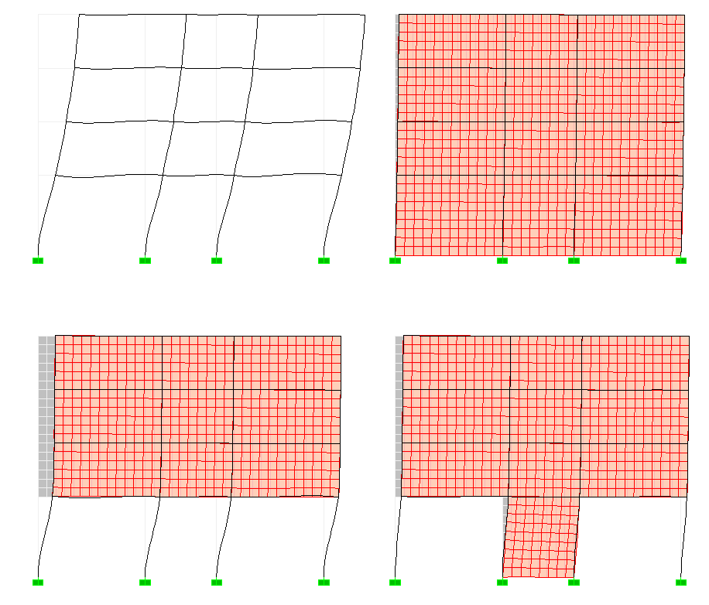
Μορφολογία φέροντος οργανισμού κτιρίων
Μορφολογία κτιρίου καθ’ ύψος
Παράδειγμα επιρροής μεταβολής της καθ’ ύψος δυσκαμψίας
Ενδεικτικά σκαριφήματα παραμόρφωσης κτιρίου
Όμοια μετακίνηση ισογείου για γυμνό πλαίσιο και κτίριο με Pilotis
Στο γυμνό πλαίσιο όμως δίνεται δυνατότητα στροφής του κόμβου, άρα μειώνεται η καταπόνηση της κεφαλής του στύλου ισογείου
Στο σύστημα Pilotis η τοιχοπλήρωση των ορόφων αποτρέπει στροφή του κόμβου, επιβαρύνοντας την κάμψη της κεφαλής του στύλου ισογείου

Slide 76
Μορφολογία φέροντος οργανισμού κτιρίων
Μορφολογία θεμελίωσης
Εξασφάλιση ενιαίας ταλάντωσης στη βάση του κτιρίου (μονολιθικότητα
θεμελίωσης)
Αποφυγή διαφορικών μετακινήσεων-καθιζήσεων στη θεμελίωση
Συμμετοχή στην παραλαβή των εντατικών φορτίων της ανωδομής για την
καλύτερη κατανομή των τάσεων στο έδαφος θεμελίωσης
Θετικά στοιχεία στη θεμελίωση
Ύπαρξη περιμετρικού τοιχώματος υπογείου → αύξηση δυσκαμψίας
θεμελίωσης → δύσκαμπτο κιβώτιο → ενιαία κίνηση βάσης
Ισχυρές συνδετήριες δοκοί ή πεδιλοδοκοί και κοιτοστρώσεις

Slide 77
Μορφολογία φέροντος οργανισμού κτιρίων
Μορφολογία θεμελίωσης
Δυσμενής μορφολογία
Ευνοϊκή μορφολογία

Slide 78
Μορφολογία φέροντος οργανισμού κτιρίων
Μορφολογία θεμελίωσης
Δυσμενής μορφολογία
Ευνοϊκή μορφολογία

Slide 79
Μορφολογία φέροντος οργανισμού κτιρίων
Μορφολογία θεμελίωσης
Δυσμενής μορφολογία
Ευνοϊκή μορφολογία

Slide 80
Μορφολογία φέροντος οργανισμού κτιρίων
Μορφολογία θεμελίωσης
Δυσμενής μορφολογία
Ευνοϊκή μορφολογία
(Διχογνωμία απόψεων αναφορικά με την απαίτηση για συνέχιση του σεισμικού αρμού και στη θεμελίωση)

